Slide 1
LUCRARE DE LICENȚĂ · ASISTENȚĂ SOCIALĂ
Integrarea socio-profesională a tinerilor care părăsesc sistemul de protecție
Absolvent: Ana-Maria Ciobanu (nume fictiv)
Coordonator științific: Lect. univ. dr. Cristina Moldovan (nume fictiv)
FACULTATEA DE SOCIOLOGIE ȘI ASISTENȚĂ SOCIALĂ · Timișoara, 2026
Exemplu fictiv cu date simulate · Ai nevoie de ajutor cu lucrarea ta? licenta-disertatie-romania.com/contact
Notes:
Prezintă-te și spune titlul lucrării. Susținerea durează de obicei 10-15 minute; verifică timpul cerut de comisia ta.

Slide 2
Problema socială
La 18 ani (sau după studii) tinerii ies din sistemul de protecție
1
Trebuie să găsească singuri locuință, loc de muncă și sprijin
2
Întrebarea: ce îi împiedică și ce îi ajută?
3
Exemplu fictiv cu date simulate · Ai nevoie de ajutor cu lucrarea ta? licenta-disertatie-romania.com/contact
Notes:
Începe cu problema: tranziția bruscă de la sprijinul instituției la viața independentă. Spune de ce contează pentru practica asistenței sociale. Un minut.

Slide 3
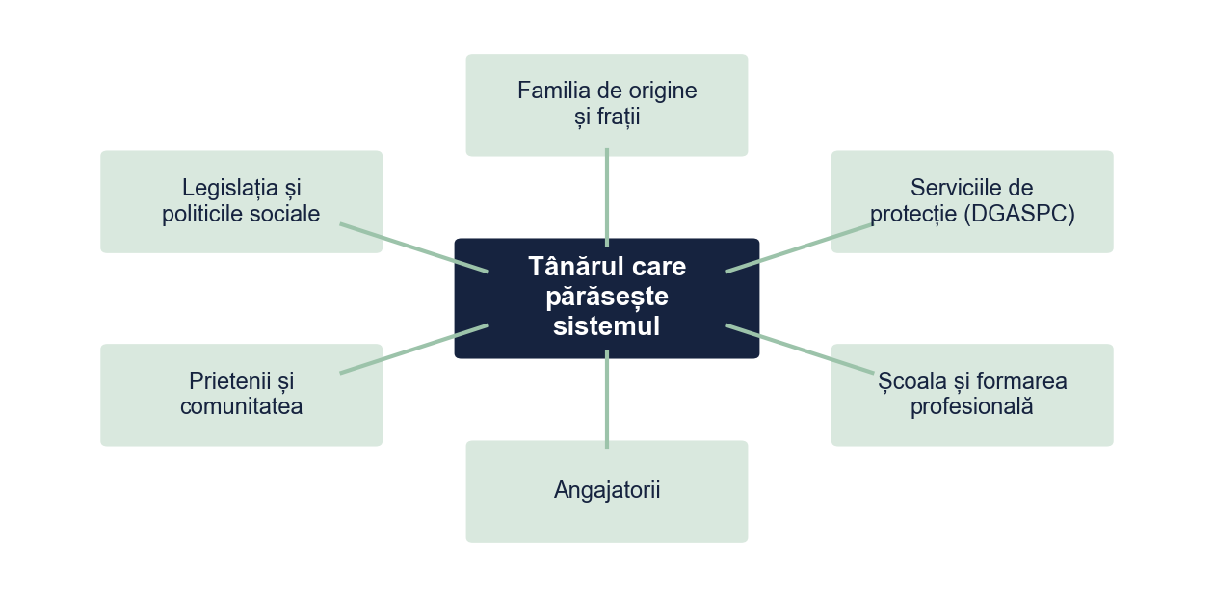
Cadrul teoretic
Exemplu fictiv cu date simulate · Ai nevoie de ajutor cu lucrarea ta? licenta-disertatie-romania.com/contact
Notes:
Explică pe scurt perspectiva ecologică: tânărul este în interacțiune cu mai multe sisteme, care se schimbă toate la ieșirea din sistem. Menționează legislația (Legea nr. 272/2004 și Legea nr. 292/2011) într-o propoziție.

Slide 4
Metodologie
12
19–24
6
interviuri semistructurate
ani, vârsta participanților
teme identificate
Analiză tematică, date anonimizate (P1–P12)
Exemplu fictiv cu date simulate · Ai nevoie de ajutor cu lucrarea ta? licenta-disertatie-romania.com/contact
Notes:
Spune cum ai recrutat participanții (prin ONG, cu acord informat), cum ai condus interviurile și cum ai analizat datele. Insistă pe anonimizare.

Slide 5
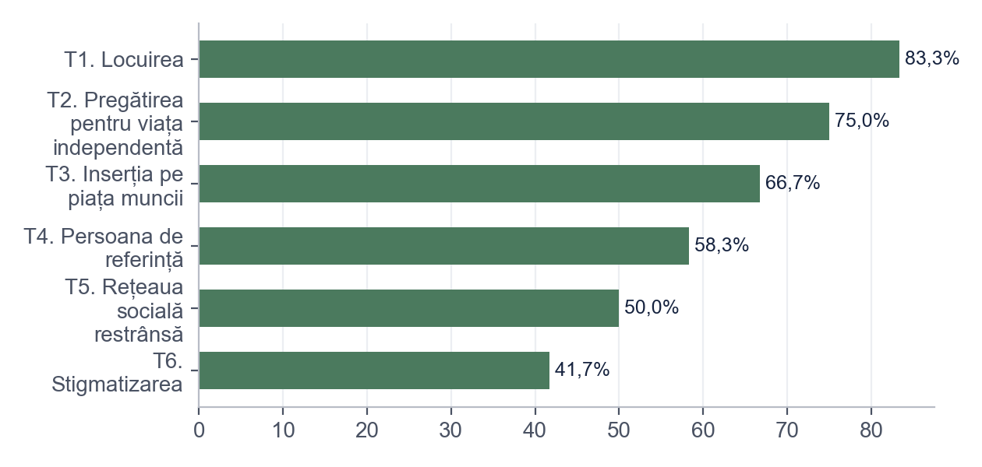
Temele identificate
Locuirea: 10 din 12 participanți
Pregătirea pentru viața independentă: 9 din 12
Exemplu fictiv cu date simulate · Ai nevoie de ajutor cu lucrarea ta? licenta-disertatie-romania.com/contact
Notes:
Prezintă cele mai frecvente teme și citează un fragment scurt din interviu. Precizează că procentele descriu eșantionul, nu toți tinerii din sistem.

Slide 6
Ce îi ajută pe tineri
Persoana de referință
Timpul
Rețeaua
Educatorul sau mentorul care rămâne disponibil după ieșire
Toți tinerii angajați cu contract au ieșit de cel puțin 3 ani
O relație stabilă în microsistem ușurează tranziția
Exemplu fictiv cu date simulate · Ai nevoie de ajutor cu lucrarea ta? licenta-disertatie-romania.com/contact
Notes:
Treci de la obstacole la resurse. Persoana de referință este rezultatul pe care se sprijină recomandările tale.

Slide 7
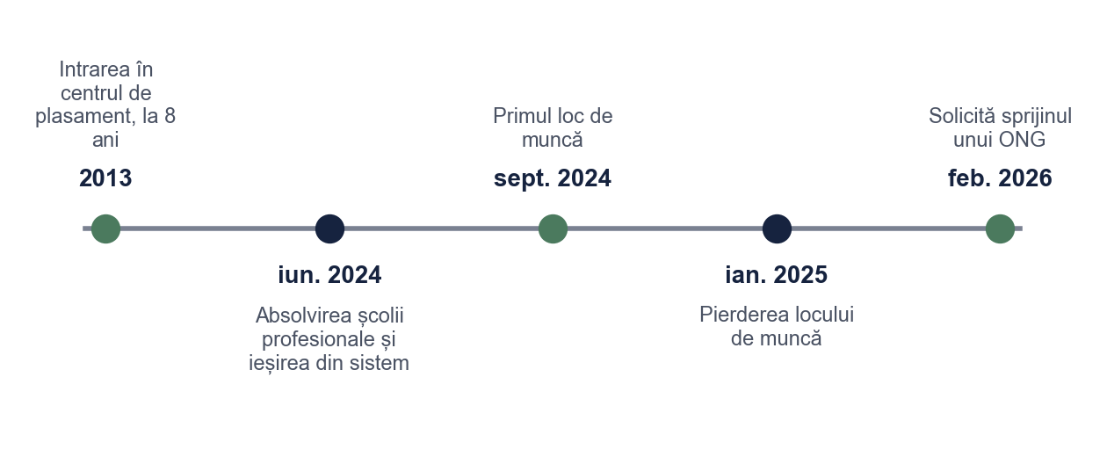
Studiu de caz: Maria (nume fictiv)
Exemplu fictiv cu date simulate · Ai nevoie de ajutor cu lucrarea ta? licenta-disertatie-romania.com/contact
Notes:
Rezumă cazul în trei propoziții: intrarea în sistem, ieșirea în 2024, pierderea locului de muncă și cererea de sprijin. Nu da detalii care ar putea identifica persoana.

Slide 8
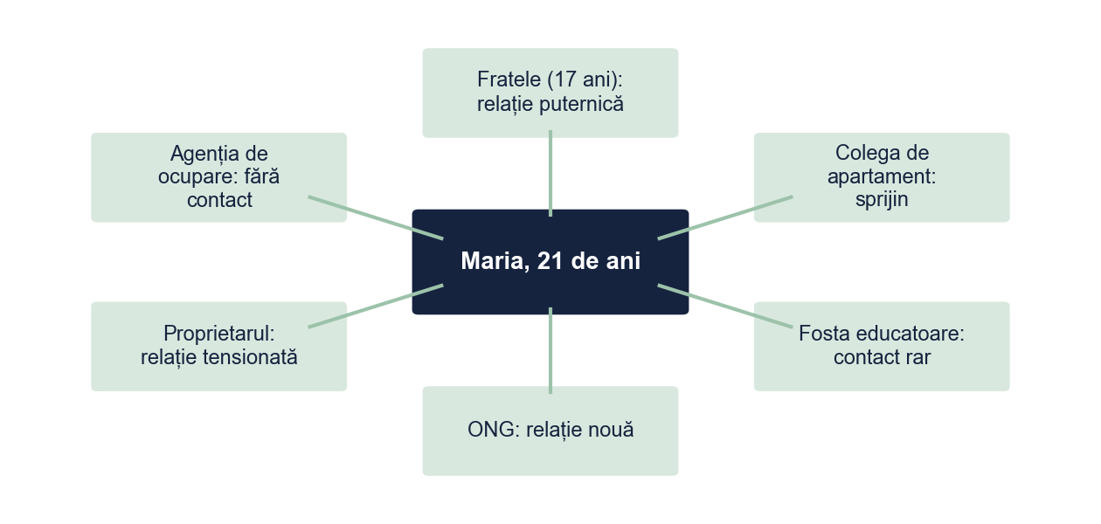
Evaluare: ecomapa
Singura relație puternică: fratele
Agenția de ocupare nu a fost accesată
Exemplu fictiv cu date simulate · Ai nevoie de ajutor cu lucrarea ta? licenta-disertatie-romania.com/contact
Notes:
Arată ecomapa și explică ce lipsește din rețeaua de sprijin. De aici pornesc obiectivele planului.

Slide 9
Planul de intervenție
Obiectivul | Activități | Responsabili | Termen | Indicator
O1. Stabilizarea locuirii | Negocierea eșalonării restanței; informare despre locuințele sociale | Asistentul social (ONG), Maria | 1 lună | Acord de eșalonare semnat
O2. Angajarea cu contract | Înregistrare la agenția de ocupare; CV; 3 simulări de interviu | Consilierul vocațional, Maria | 3 luni | Contract individual de muncă
O3. Competențe de viață independentă | 4 sesiuni de educație financiară; bugetul lunar | Asistentul social | 3 luni | Buget respectat 2 luni la rând
O4. Rețea de sprijin | Mentor voluntar; întâlniri lunare cu fratele, cu acordul DGASPC | ONG, DGASPC | 6 luni | Cel puțin 5 întâlniri realizate
Exemplu fictiv cu date simulate · Ai nevoie de ajutor cu lucrarea ta? licenta-disertatie-romania.com/contact
Notes:
Aceasta este contribuția ta. Prezintă cele patru obiective și indicatorii după care se verifică. Spune de ce locuința și angajarea au prioritate.

Slide 10
Recomandări pentru practică
Nivelul | Recomandarea | Tema de la care pornește
Individual | Plan de tranziție început cu cel puțin un an înainte de ieșirea din sistem: buget, acte, căutarea unui loc de muncă | T2
Instituțional | O persoană de referință pentru fiecare tânăr, care îl însoțește încă 12 luni după ieșire | T4, T5
Comunitar | Parteneriate cu angajatori locali pentru stagii plătite, cu contract, și campanii împotriva etichetării | T3, T6
Politici sociale | Locuințe de tranziție pentru tinerii între 18 și 26 de ani, cu chirie redusă și sprijin social | T1
Exemplu fictiv cu date simulate · Ai nevoie de ajutor cu lucrarea ta? licenta-disertatie-romania.com/contact
Notes:
Leagă fiecare recomandare de o temă din rezultate. Insistă pe persoana de referință care continuă sprijinul 12 luni după ieșire.

Slide 11
Concluzii și limite
Obstacole: locuirea, pregătirea, munca fără contract
1
Resursa principală: o persoană de referință stabilă
2
Limite: 12 participanți, recrutați printr-un singur ONG
3
Exemplu fictiv cu date simulate · Ai nevoie de ajutor cu lucrarea ta? licenta-disertatie-romania.com/contact
Notes:
Răspunde la cele trei întrebări ale cercetării și spune deschis limitele. Mulțumește comisiei.

Slide 12
Întrebări probabile ale comisiei
Sunt suficiente 12 interviuri?
Pentru o cercetare calitativă de licență, da: ultimele interviuri nu au mai adus teme noi (saturație). Rezultatele nu se generalizează la toți tinerii din sistem.
Cum ați asigurat confidențialitatea participanților?
Acord informat scris, coduri P1–P12 în locul numelor, fără localități sau instituții identificabile; înregistrările au fost șterse după transcriere.
Cum ați construit temele?
Prin analiză tematică: citirea repetată a transcrierilor, codificare inductivă, gruparea codurilor în teme și verificarea lor pe tot setul de date.
A fost aplicat planul de intervenție?
Planul a fost discutat cu echipa ONG-ului; implementarea depășea perioada stagiului, de aceea lucrarea îl prezintă ca propunere, cu indicatori de urmărire.
Exemplu fictiv cu date simulate · Ai nevoie de ajutor cu lucrarea ta? licenta-disertatie-romania.com/contact
Notes:
Slide ascuns: nu apare la prezentare. Pregătește răspunsurile cu voce tare înainte de susținere.
Întrebare: Sunt suficiente 12 interviuri?
Răspuns: Pentru o cercetare calitativă de licență, da: ultimele interviuri nu au mai adus teme noi (saturație). Rezultatele nu se generalizează la toți tinerii din sistem.
Întrebare: Cum ați asigurat confidențialitatea participanților?
Răspuns: Acord informat scris, coduri P1–P12 în locul numelor, fără localități sau instituții identificabile; înregistrările au fost șterse după transcriere.
Întrebare: Cum ați construit temele?
Răspuns: Prin analiză tematică: citirea repetată a transcrierilor, codificare inductivă, gruparea codurilor în teme și verificarea lor pe tot setul de date.
Întrebare: A fost aplicat planul de intervenție?
Răspuns: Planul a fost discutat cu echipa ONG-ului; implementarea depășea perioada stagiului, de aceea lucrarea îl prezintă ca propunere, cu indicatori de urmărire.

Slide 13
Vă mulțumesc pentru atenție!
Întrebări?
Exemplu fictiv cu date simulate · Ai nevoie de ajutor cu lucrarea ta? licenta-disertatie-romania.com/contact
Notes:
Mulțumește comisiei și coordonatorului. Pregătește din timp răspunsuri la 3-4 întrebări probabile despre metodă și limite.

